Slide 1

Programmiertechnik II
Ralf Herbrich
Graphen mit Kantengewichten

Slide 2
Überblick
Graphen mit Kantengewichten
Ungerichtete Graphen: Minimale Spannbäume
Prim's Algorithmus
Gerichtete Graphen: Kürzeste Pfade
Positive Kantengewichte: Dijkstra's Algorithmus
Beliebige Kantengewichte: Bellmann-Ford Algorithmus

Slide 3
Überblick
Graphen mit Kantengewichten
Ungerichtete Graphen: Minimale Spannbäume
Prim's Algorithmus
Gerichtete Graphen: Kürzeste Pfade
Positive Kantengewichte: Dijkstra's Algorithmus
Beliebige Kantengewichte: Bellmann-Ford Algorithmus

Slide 4
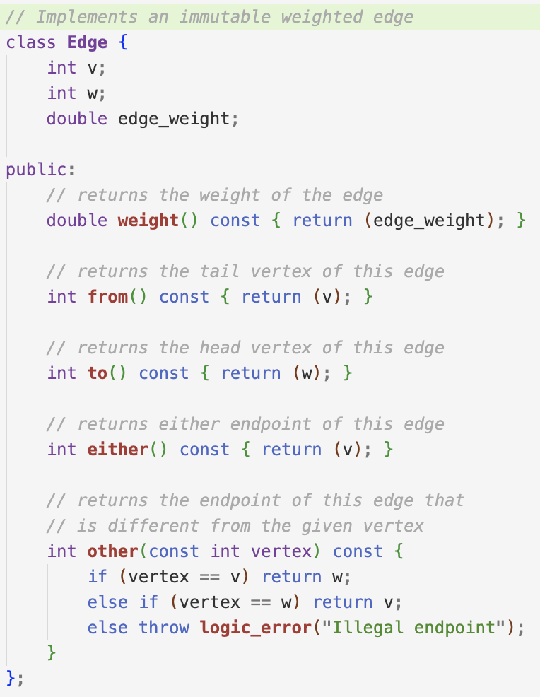

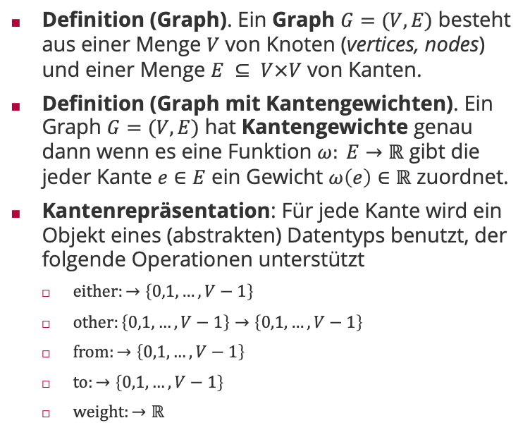


Graphen mit Kantengewichten
0.32
1
0.29
3
Definition (Graph). Ein Graph $G=(V, E)$ besteht aus einer Menge $V$ von Knoten (vertices, nodes) und einer Menge $E ⊆ V×V$ von Kanten.
Definition (Graph mit Kantengewichten). Ein Graph $G=(V, E)$ hat Kantengewichte genau dann wenn es eine Funktion $ω: E→ℝ$ gibt die jeder Kante $e∈E$ ein Gewicht $ω\left(e\right)∈ℝ$ zuordnet.
Kantenrepräsentation: Für jede Kante wird ein Objekt eines (abstrakten) Datentyps benutzt, der folgende Operationen unterstützt
$either:→\left\{0,1,…,V−1\right\}$
$other:\left\{0,1,…,V−1\right\}→\left\{0,1,…,V−1\right\}$
$from:→\left\{0,1,…,V−1\right\}$
$to:→\left\{0,1,…,V−1\right\}$
$weight:→ℝ$
5
0.28
0.19
0.36
7
0.34
0.17
0.35
0.37
0.16
0.26
2
0.52
0
0.40
0.38
0.58
4
0.93
6
$$v$$
$ω$
$$w$$
edge.h

Slide 5
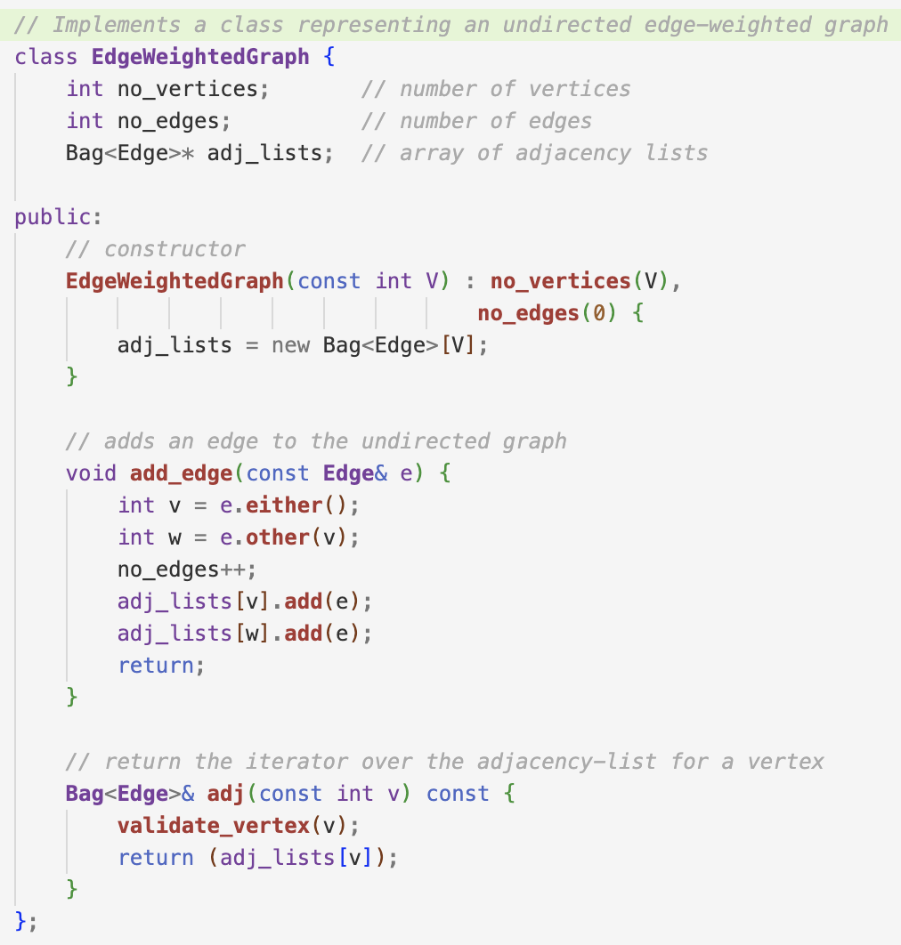
Adjazenzlistenrepräsentation
Idee: Für jeden Knoten wird eine verlinkte Liste der Kanten gespeichert, die diesen Knoten enthalten
In der Praxis benutzt, weil
Algorithmen oft über die Nachbarknoten iterieren
Echte Graphen “dünn” (sparse) sind
0.32
1
0.29
3
5
0.28
7
0.19
0.36
0.17
0.34
0.35
0.37
0.16
0.26
2
0.52
0
0.40
0.38
0.58
4
0.93
6
weighted_graph.h
weighted_digraph.h
6
0
.58
0
2
.26
0
4
.38
0
7
.16
adj[]
1
3
.29
1
2
.36
1
7
.19
1
5
.32
0
1
6
2
.40
2
7
.34
1
2
.36
0
2
.26
2
3
.17
2
3
6
.52
1
3
.29
2
3
.17
3
4
6
4
.93
0
4
.38
4
7
.37
4
5
.35
5
6
1
5
.32
5
7
.28
4
5
.35
Kante muss zweimal eingefügt werden
7
6
4
.93
6
0
.58
3
6
.52
6
2
.40
2
7
.34
1
7
.19
0
7
.16
5
7
.28
4
7
.37

Slide 6
Überblick
Graphen mit Kantengewichten
Ungerichtete Graphen: Minimale Spannbäume
Prim's Algorithmus
Gerichtete Graphen: Kürzeste Pfade
Positive Kantengewichte: Dijkstra's Algorithmus
Beliebige Kantengewichte: Bellmann-Ford Algorithmus

Slide 7

Spannbaum
Definition (Spannbaum). Ein Spannbaum eines ungerichteten Graphen $G=\left(V,E\right)$ ist ein Teilgraph $T=\left(V_{t},E_{t}\right), V_{t}⊆V, E_{t}⊆E$ der
zusammenhängend ist
azyklisch ist,
alle Knoten umfasst.
Folgerung: Jeder Spannbaum hat genau $\left|V\right|−1$ Kanten!
1
3
5
7
2
0
4
6
1
3
1
3
1
3
5
5
5
7
7
7
2
2
2
0
0
0
4
6
4
6
4
6
Nicht zusammenhängend
Zyklisch
Umfasst nicht alle Knoten

Slide 8
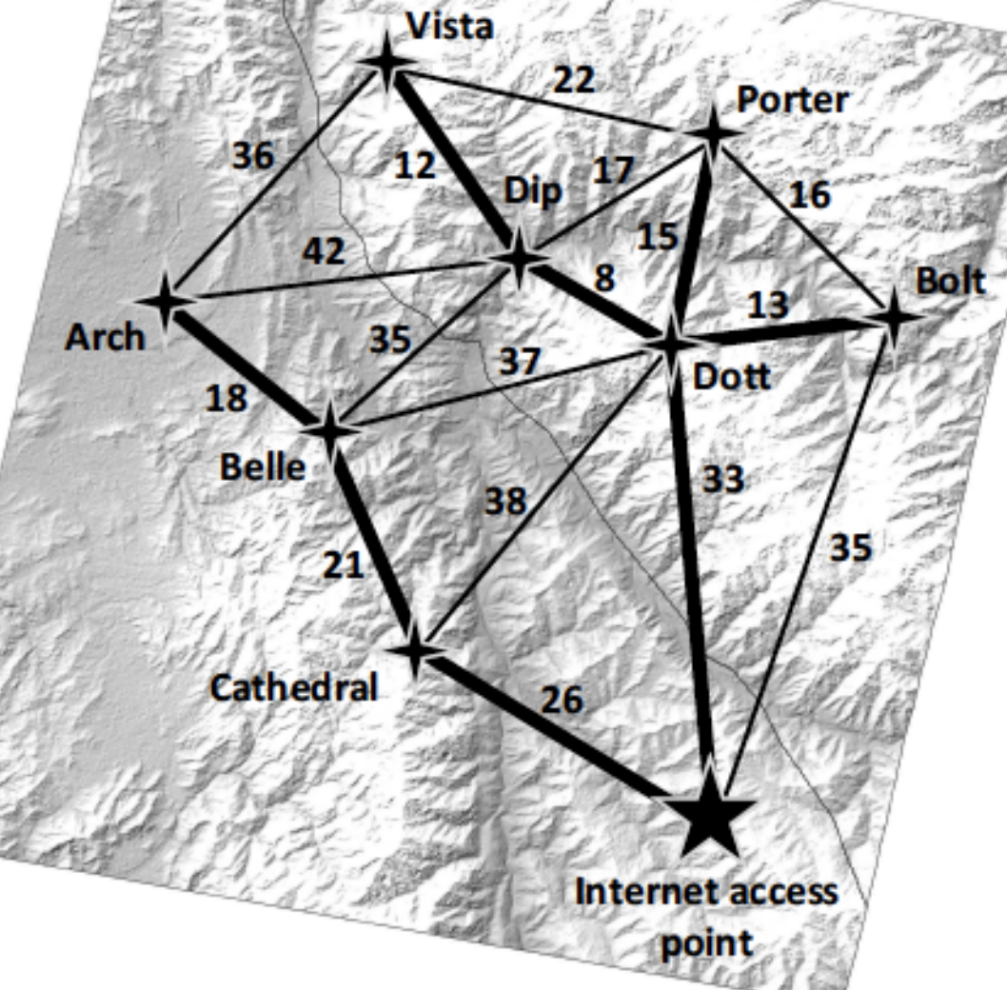
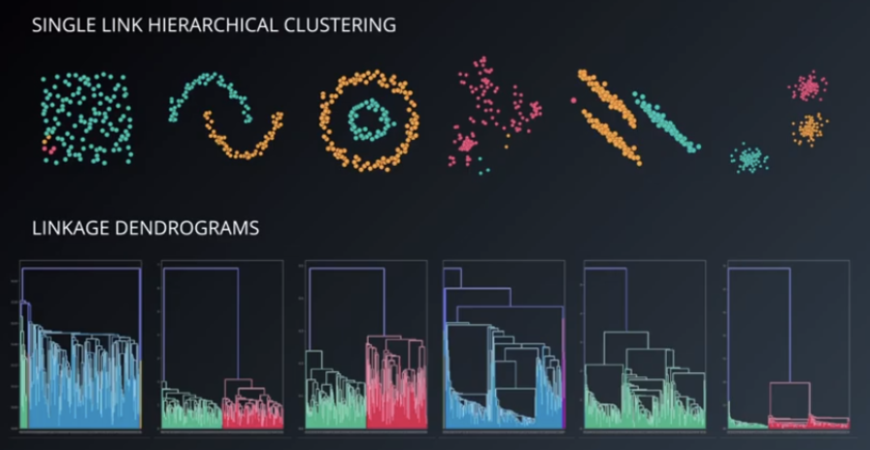

Minimaler Spannbaum (minimal spanning tree (MST))
Gegeben: Ein ungerichteter Graph $G$ mit positiven Kantengewichten
Gesucht: Ein Spannbaum, dessen Summe der Kantengewichte („Kosten“) minimal ist
Anwendung von minimalen Spannbäumen:
Netzwerkdesign
Konfiguration von Ethernet Bridges
Clustering Algorithmen (Künstliche Intelligenz)
0.32
1
0.29
3
5
0.28
7
0.19
0.36
0.17
0.34
0.35
0.37
0.16
0.26
2
0.52
0
0.40
0.38
0.58
4
0.93
6
0.32
1
0.29
3
5
0.28
7
0.19
0.36
0.17
0.34
0.35
0.37
0.16
0.26
2
0.52
0
0.40
0.38
0.58
4
0.93
6
Kosten = 0.35+0.28+0.19+0.16+0.26+0.17+0.40=1.81

Slide 9

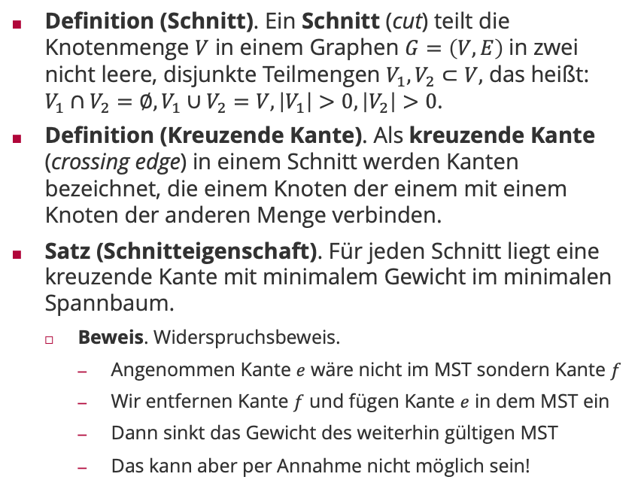

Schnitteigenschaft (cut property)
Definition (Schnitt). Ein Schnitt (cut) teilt die Knotenmenge $V$ in einem Graphen $G=\left(V,E\right)$in zwei nicht leere, disjunkte Teilmengen $V_{1},V_{2}⊂V,$ das heißt: $V_{1}∩V_{2}=∅, V_{1}∪V_{2}=V, \left|V_{1}\right|>0,\left|V_{2}\right|>0$.
Definition (Kreuzende Kante). Als kreuzende Kante (crossing edge) in einem Schnitt werden Kanten bezeichnet, die einem Knoten der einem mit einem Knoten der anderen Menge verbinden.
Satz (Schnitteigenschaft). Für jeden Schnitt liegt eine kreuzende Kante mit minimalem Gewicht im minimalen Spannbaum.
Beweis. Widerspruchsbeweis.
Angenommen Kante $e$ wäre nicht im MST sondern Kante $f$
Wir entfernen Kante $f$ und fügen Kante $e$ in dem MST ein
Dann sinkt das Gewicht des weiterhin gültigen MST
Das kann aber per Annahme nicht möglich sein!
1
3
5
7
2
0
4
6
Kreuzende Kante
Kreuzende Kante $f$
0.32
1
0.29
3
5
0.28
7
0.19
0.36
0.17
0.34
0.35
0.37
0.16
0.26
2
0.52
0
0.40
0.38
0.58
4
0.93
6
Minimale (leichte) kreuzende Kante $e$

Slide 10
Überblick
Graphen mit Kantengewichten
Ungerichtete Graphen: Minimale Spannbäume
Prim's Algorithmus
Gerichtete Graphen: Kürzeste Pfade
Positive Kantengewichte: Dijkstra's Algorithmus
Beliebige Kantengewichte: Bellmann-Ford Algorithmus

Slide 11
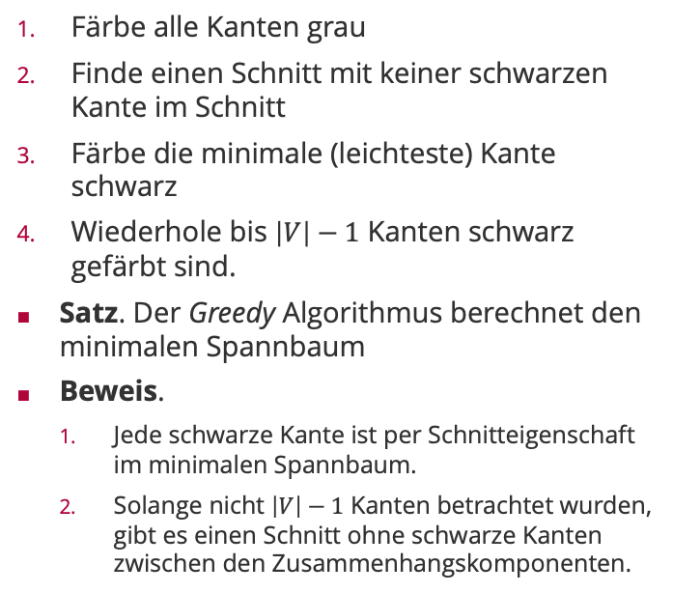
Greedy Algorithmus
Färbe alle Kanten grau
Finde einen Schnitt mit keiner schwarzen Kante im Schnitt
Färbe die minimale (leichteste) Kante schwarz
Wiederhole bis $\left|V\right|−1$ Kanten schwarz gefärbt sind.
Satz. Der Greedy Algorithmus berechnet den minimalen Spannbaum
Beweis.
Jede schwarze Kante ist per Schnitteigenschaft im minimalen Spannbaum.
Solange nicht $\left|V\right|−1$ Kanten betrachtet wurden, gibt es einen Schnitt ohne schwarze Kanten zwischen den Zusammenhangskomponenten.
0.32
1
0.29
0.32
1
0.29
5
0.28
3
5
0.28
3
7
0.19
0.34
0.36
0.17
7
0.19
0.34
0.36
0.17
0.35
0.37
0.16
0
0.26
2
0.52
0.35
0.37
0.16
0
0.26
2
0.52
0.38
0.58
0.40
0.38
0.58
0.40
4
0.93
6
4
0.93
6
5
0.32
1
0.29
3
5
0.32
1
0.29
3
0.28
7
0.19
0.36
0.17
0.28
7
0.19
0.36
0.17
0.34
2
0.52
0.34
2
0.52
0.32
1
0.35
0.37
0.16
0
0.26
0.35
0.37
0.16
0
0.26
5
0.29
3
0.38
0.58
0.40
0.38
0.58
0.40
0.28
7
0.19
0.36
0.17
4
0.93
6
4
0.93
6
0.34
2
0.52
0.35
0.37
0.16
0
0.26
0.40
1
1
4
0.38
0.93
0.58
6
5
0.32
0.29
3
5
0.32
0.29
3
0.28
7
0.19
0.36
0.17
0.28
7
0.19
0.36
0.17
0.34
2
0.52
0.34
2
0.52
0.35
0.37
0.16
0
0.26
0.40
0.35
0.37
0.16
0
0.26
0.40
4
0.38
0.93
0.58
6
4
0.38
0.93
0.58
6
5
0.32
1
0.29
3
5
0.32
1
0.29
3
0.28
7
0.19
0.36
0.17
0.28
7
0.19
0.36
0.17
0.34
2
0.52
0.34
2
0.52
0.35
0.37
0.16
0
0.26
0.40
0.35
0.37
0.16
0
0.26
0.40
4
0.38
0.93
0.58
6
4
0.38
0.93
0.58
6

Slide 12
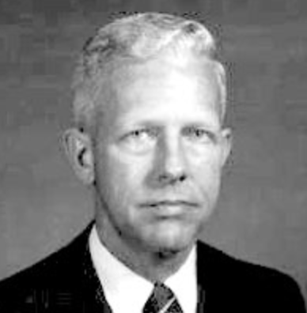
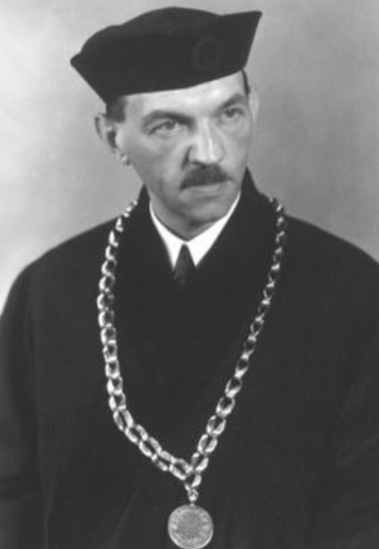
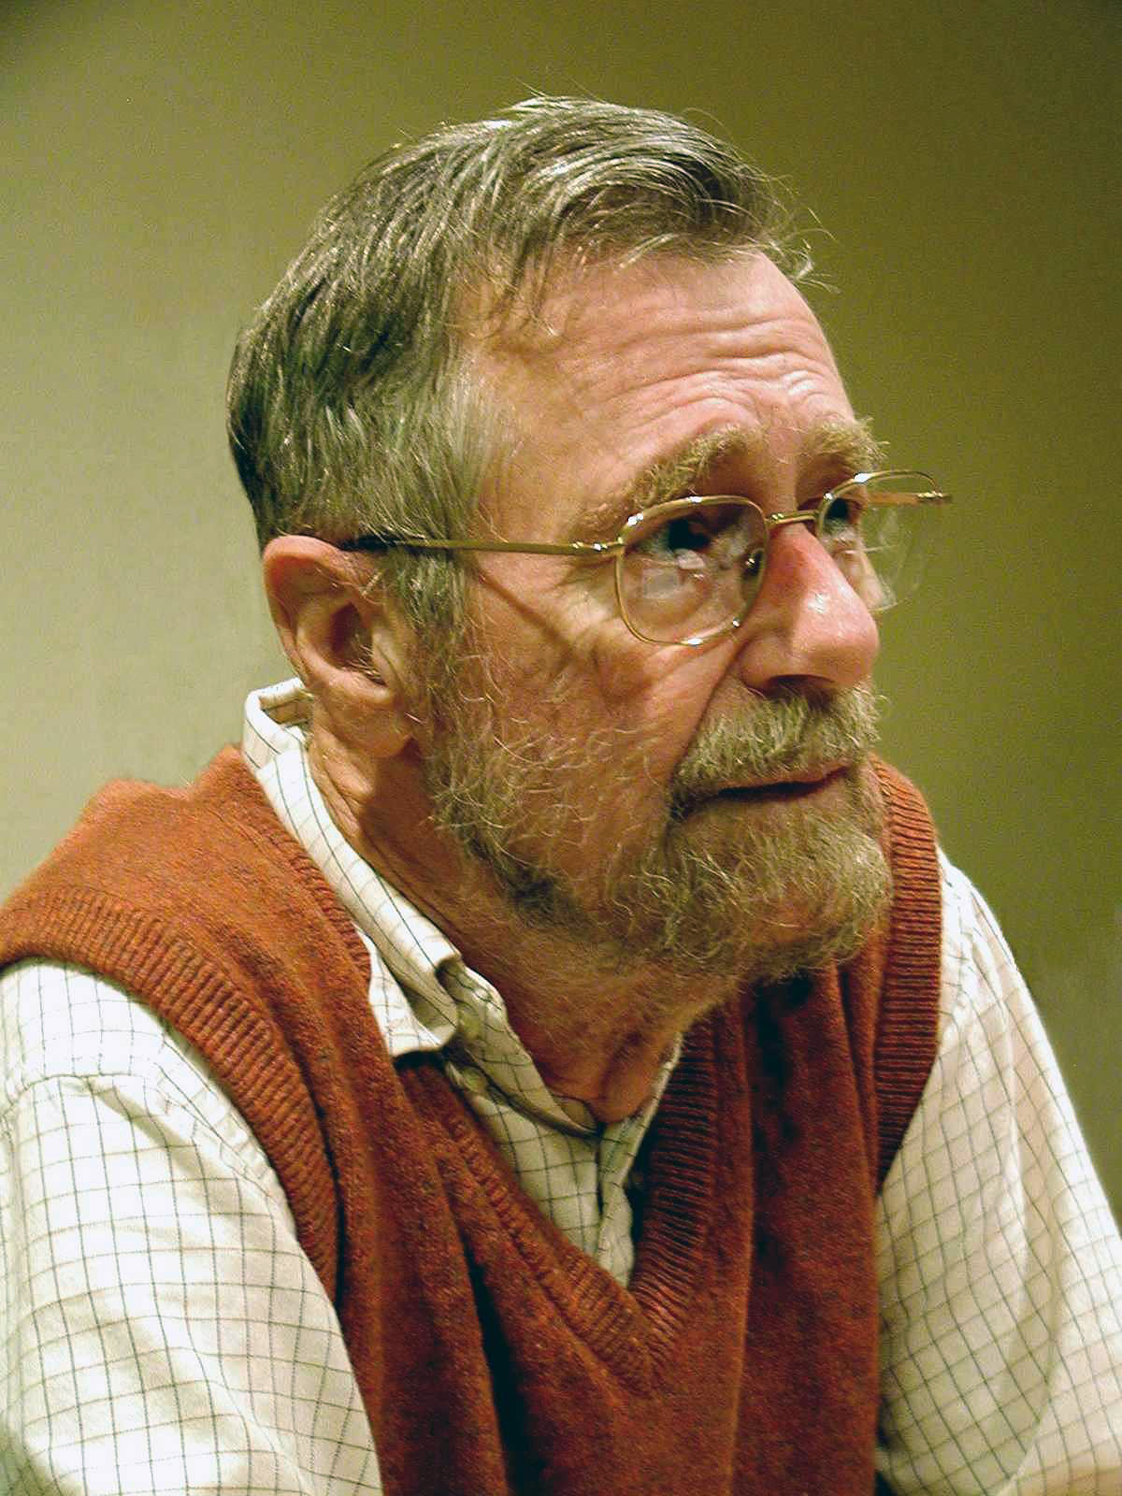
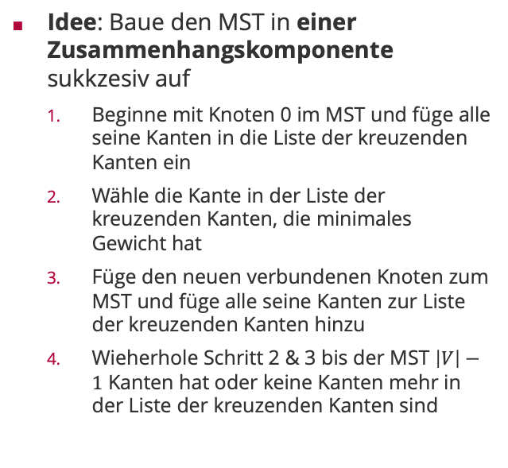
Prim’s Algorithmus (1957)
Idee: Baue den MST in einer Zusammenhangskomponente sukkzesiv auf
Beginne mit Knoten 0 im MST und füge alle seine Kanten in die Liste der kreuzenden Kanten ein
Wähle die Kante in der Liste der kreuzenden Kanten, die minimales Gewicht hat
Füge den neuen verbundenen Knoten zum MST und füge alle seine Kanten zur Liste der kreuzenden Kanten hinzu
Wieherhole Schritt 2 & 3 bis der MST $\left|V\right|−1$ Kanten hat oder keine Kanten mehr in der Liste der kreuzenden Kanten sind
0.32
1
0.29
3
0.32
1
0.29
3
5
0.28
0.19
0.36
5
0.28
0.19
0.36
7
0.34
0.17
7
0.34
0.17
0.35
0.37
0.16
0
0.26
2
0.52
0.35
0.37
0.16
0
0.26
2
0.52
Robert Clay Prim (1921 – 2009)
0.38
0.58
0.40
0.38
0.58
0.40
4
0.93
6
4
0.93
6
5
0.32
1
0.29
3
5
0.32
1
0.29
3
0.28
7
0.19
0.36
0.17
0.28
7
0.19
0.36
0.17
0.34
2
0.52
0.34
2
0.52
0.35
0.37
0.16
0
0.26
0.40
0.35
0.37
0.16
0
0.26
0.40
4
0.38
0.93
0.58
6
4
0.38
0.93
0.58
6
Vojtěch Jarník (1897 – 1970)
Edsger Dijkstra
(1930 – 2002)
5
0.32
1
0.29
3
5
0.32
1
0.29
3
0.28
7
0.19
0.36
0.17
0.28
7
0.19
0.36
0.17
0.34
2
0.52
0.34
2
0.52
0.35
0.37
0.16
0
0.26
0.40
0.35
0.37
0.16
0
0.26
0.40
4
0.38
0.93
0.58
6
4
0.38
0.93
0.58
6
5
0.32
1
0.29
3
5
0.32
1
0.29
3
0.28
7
0.19
0.36
0.17
0.28
7
0.19
0.36
0.17
0.34
2
0.52
0.34
2
0.52
0.35
0.37
0.16
0
0.26
0.40
0.35
0.37
0.16
0
0.26
0.40
4
0.38
0.93
0.58
6
4
0.38
0.93
0.58
6

Slide 13
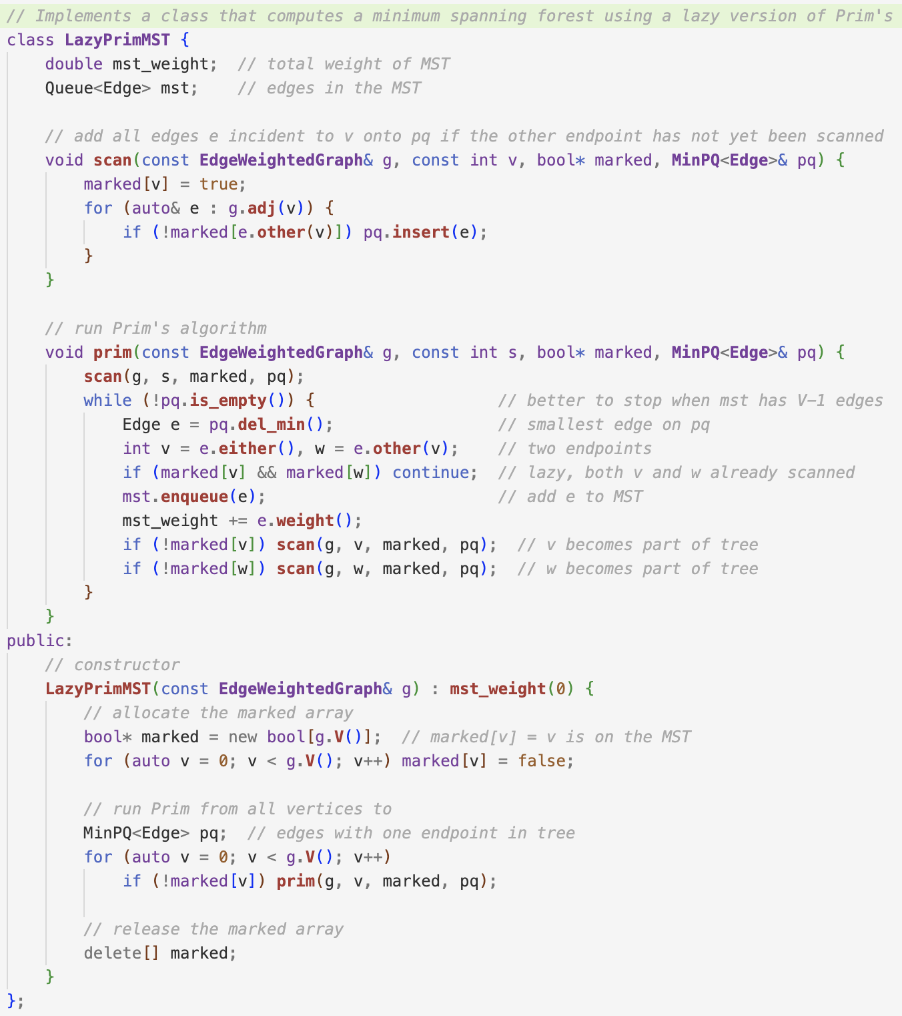
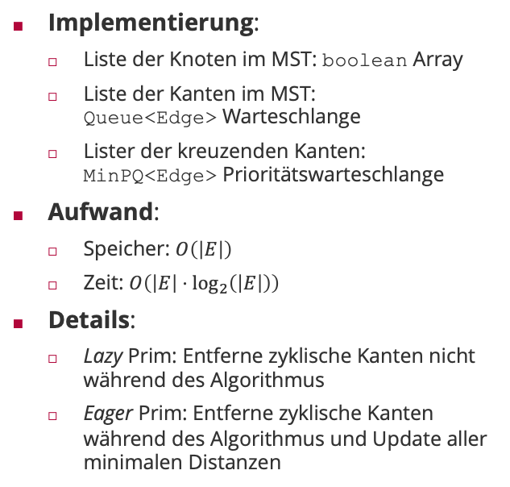
Prim’s Algorithmus
Implementierung:
Liste der Knoten im MST: boolean Array
Liste der Kanten im MST: Queue<Edge> Warteschlange
Lister der kreuzenden Kanten: MinPQ<Edge> Prioritätswarteschlange
Aufwand:
Speicher: $O\left(\left|E\right|\right)$
Zeit: $O\left(\left|E\right|⋅\log_{2}\left(\left|E\right|\right)\right)$
Details:
Lazy Prim: Entferne zyklische Kanten nicht während des Algorithmus
Eager Prim: Entferne zyklische Kanten während des Algorithmus und Update aller minimalen Distanzen
prim.h

Slide 14
Überblick
Graphen mit Kantengewichten
Ungerichtete Graphen: Minimale Spannbäume
Prim's Algorithmus
Gerichtete Graphen: Kürzeste Pfade
Positive Kantengewichte: Dijkstra's Algorithmus
Beliebige Kantengewichte: Bellmann-Ford Algorithmus

Slide 15
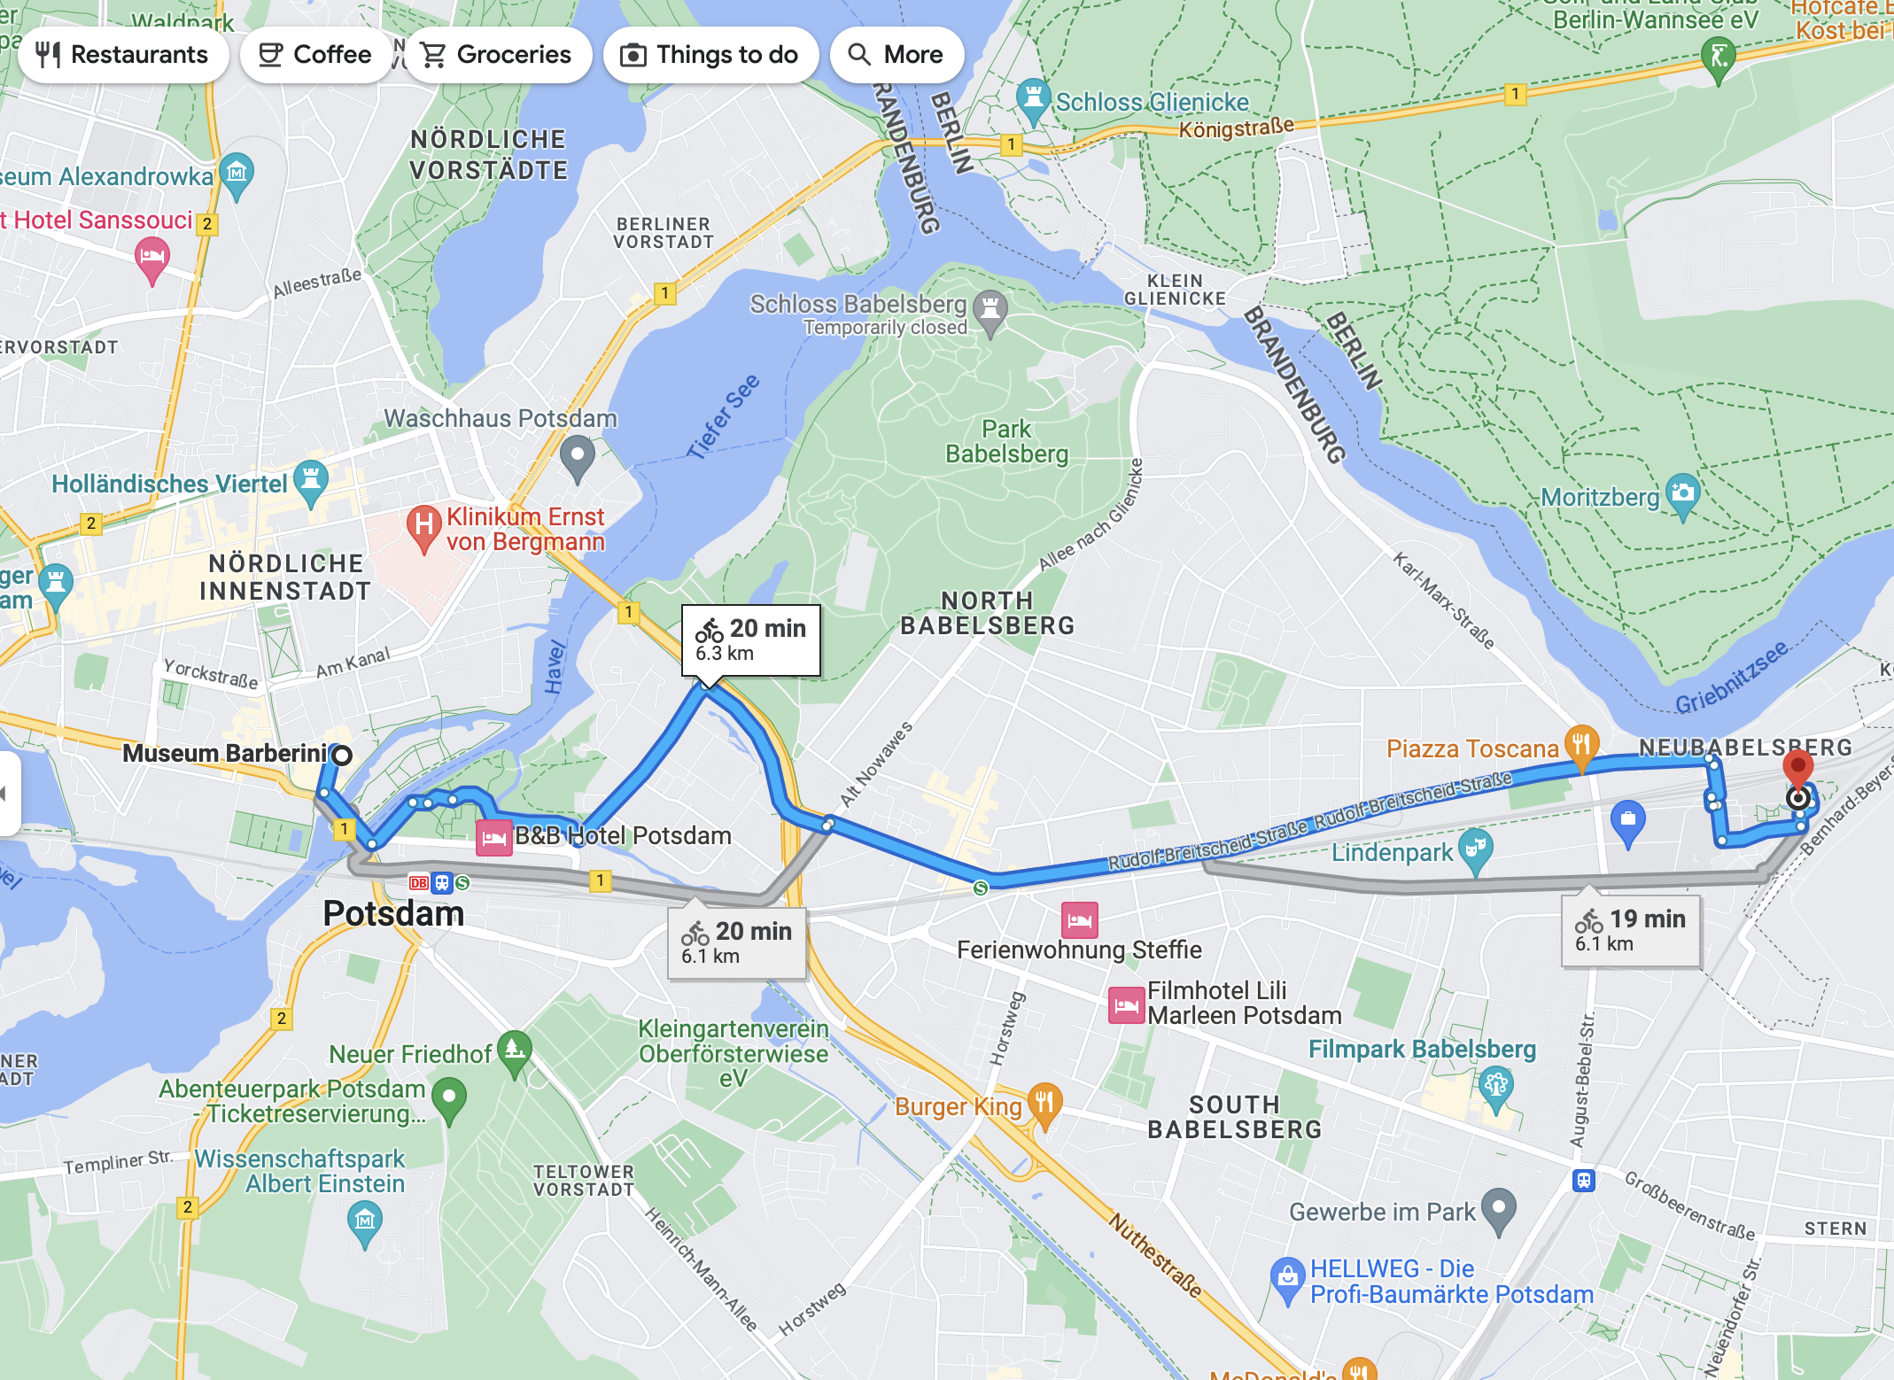
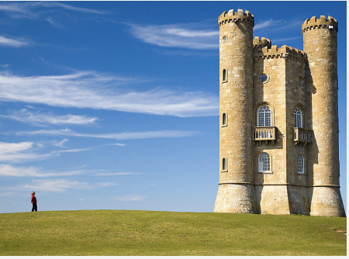
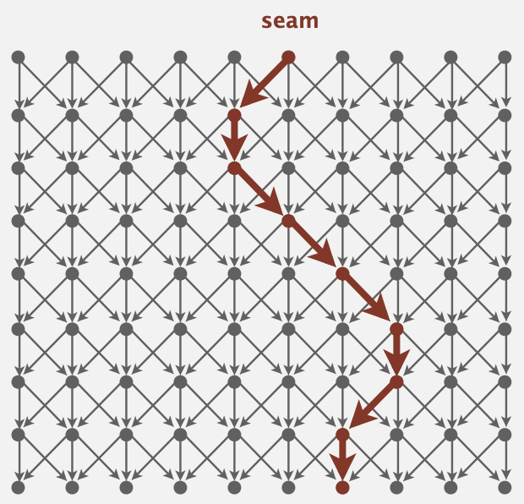
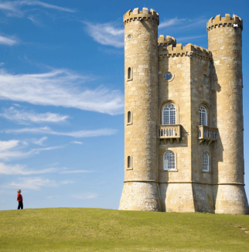
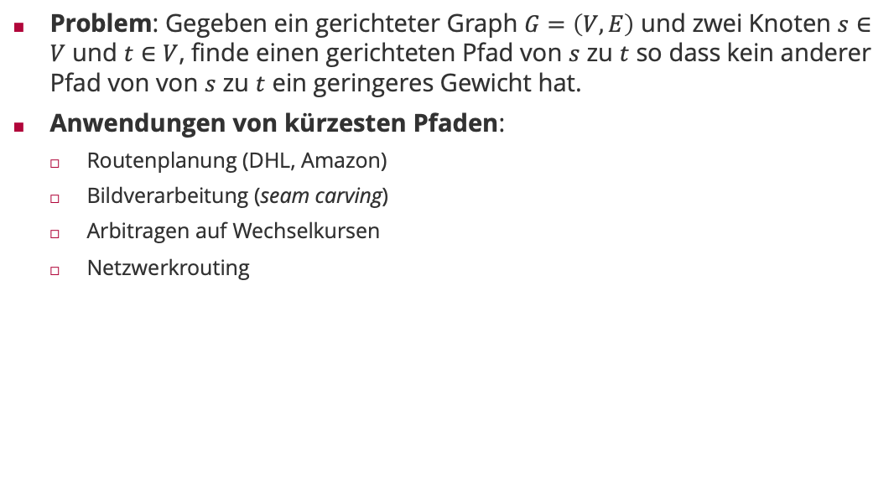
Kürzeste Pfade in einem kantengewichteten Digraphen
Problem: Gegeben ein gerichteter Graph $G=\left(V,E\right)$ und zwei Knoten $s∈V$ und $t∈V$, finde einen gerichteten Pfad von $s$ zu $t$ so dass kein anderer Pfad von von $s$ zu $t$ ein geringeres Gewicht hat.
Anwendungen von kürzesten Pfaden:
Routenplanung (DHL, Amazon)
Bildverarbeitung (seam carving)
Arbitragen auf Wechselkursen
Netzwerkrouting
0.32
1
0.29
3
5
0.28
0.39
0.28
7
0.34
0.35
0.26
2
0.52
0.35
0.37
0
0.38
0.58
0.40
4
0.93
6
Kürzester Pfad von 0 nach 6

Slide 16
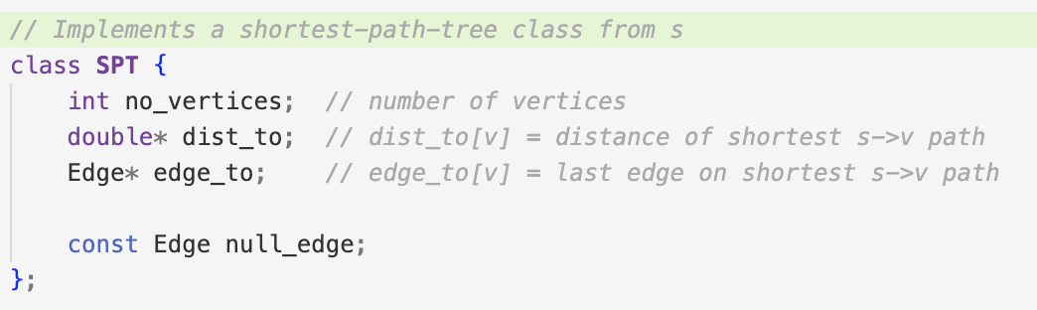
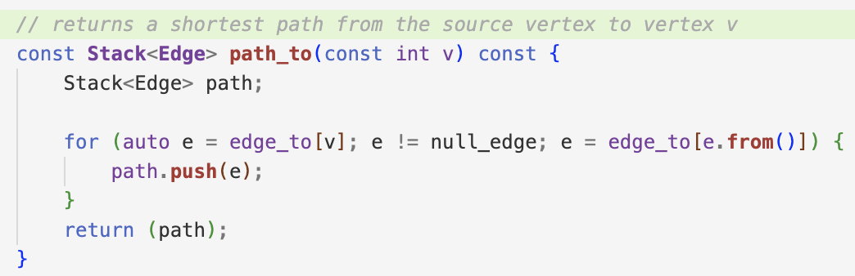
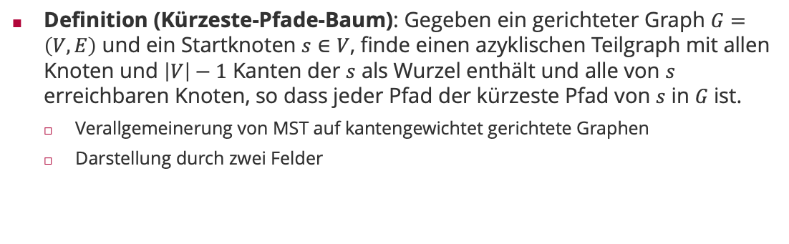
Kürzeste-Pfade-Baum (shortest-path-tree (SPT))
Definition (Kürzeste-Pfade-Baum): Gegeben ein gerichteter Graph $G=\left(V,E\right)$ und ein Startknoten $s∈V$, finde einen azyklischen Teilgraph mit allen Knoten und $\left|V\right|−1$ Kanten der $s$ als Wurzel enthält und alle von $s$ erreichbaren Knoten, so dass jeder Pfad der kürzeste Pfad von $s$ in $G$ist.
Verallgemeinerung von MST auf kantengewichtet gerichtete Graphen
Darstellung durch zwei Felder
0.32
1
0.29
3
5
0.28
0.39
0.28
7
0.34
0.35
0.26
2
0.52
0.35
0.37
0
0.38
0.58
0.40
4
0.93
6
v
edge_to[]
dist_to
Kürzeste-Pfade-Baum von 0
$$0$$
-
0
$$1$$
$$5→1$$
$$1.05$$
2
$$0→2$$
$$0.26$$
3
$$7→3$$
$$0.99$$
4
$$0→4$$
$$0.38$$
5
$$4→5$$
$$0.73$$
6
$$3→6$$
$$1.51$$
7
$$2→7$$
$$0.60$$

Slide 17
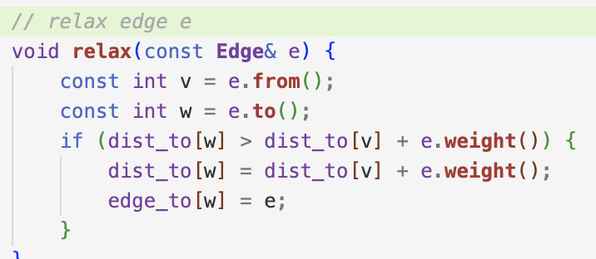
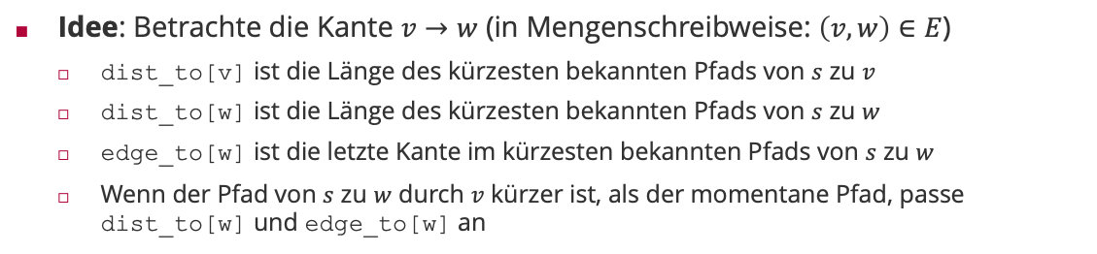
Kantenrelaxation (edge relaxation)
dist_to[5] = 0.73
dist_to[5] = 0.88
Idee: Betrachte die Kante $v→w$ (in Mengenschreibweise: $\left(v,w\right)∈E$)
dist_to[v] ist die Länge des kürzesten bekannten Pfads von $s$ zu $v$
dist_to[w] ist die Länge des kürzesten bekannten Pfads von $s$ zu $w$
edge_to[w] ist die letzte Kante im kürzesten bekannten Pfads von $s$ zu $w$
Wenn der Pfad von $s$ zu $w$ durch $v$ kürzer ist, als der momentane Pfad, passe dist_to[w] und edge_to[w] an
0.32
1
0.29
3
5
0.28
0.39
0.28
7
0.34
0.35
0.26
2
0.52
0.35
0.37
0
0.38
0.58
0.40
4
0.93
6
Pfade-Baum von 0
dist_to[4] = 0.38

Slide 18
Überblick
Graphen mit Kantengewichten
Ungerichtete Graphen: Minimale Spannbäume
Prim's Algorithmus
Gerichtete Graphen: Kürzeste Pfade
Positive Kantengewichte: Dijkstra's Algorithmus
Beliebige Kantengewichte: Bellmann-Ford Algorithmus

Slide 19
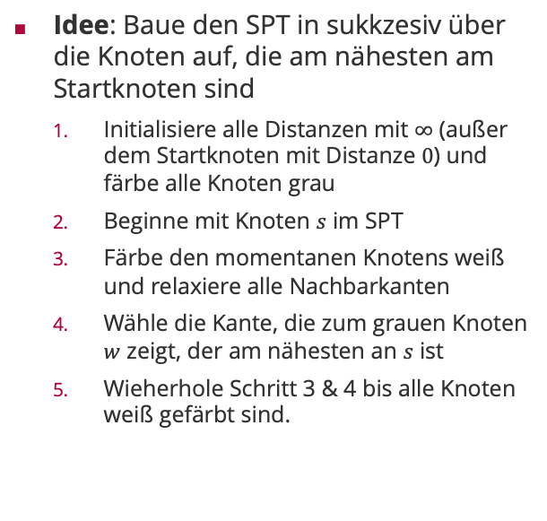
Dijkstra's Algorithmus
Idee: Baue den SPT in sukkzesiv über die Knoten auf, die am nähesten am Startknoten sind
Initialisiere alle Distanzen mit $∞$ (außer dem Startknoten mit Distanze $0$) und färbe alle Knoten grau
Beginne mit Knoten $s$ im SPT
Färbe den momentanen Knotens weiß und relaxiere alle Nachbarkanten
Wähle die Kante, die zum grauen Knoten $w$ zeigt, der am nähesten an $s$ ist
Wieherhole Schritt 3 & 4 bis alle Knoten weiß gefärbt sind.
0.32
1
0.29
3
0.32
1
0.29
3
5
0.28
0.39
5
0.28
0.39
0.28
7
0.34
0.28
7
0.34
0.35
0.35
0
0.26
2
0.52
0.35
0.35
0
0.26
2
0.52
0.37
0.40
0.37
0.40
4
0.38
0.93
0.58
6
4
0.38
0.93
0.58
6
5
0.32
1
0.29
3
5
0.32
1
0.29
3
Edsger Dijkstra
(1930 – 2002)
0.28
7
0.39
0.28
7
0.39
0.28
0.34
2
0.52
0.28
0.34
2
0.52
0.35
0.35
0
0.26
0.35
0.35
0
0.26
0.37
0.40
0.37
0.40
4
0.38
0.93
0.58
6
4
0.38
0.93
0.58
6
5
0.32
1
0.29
3
5
0.32
1
0.29
3
0.28
7
0.39
0.28
7
0.39
0.28
0.34
2
0.52
0.28
0.34
2
0.52
0.35
0.35
0
0.26
0.35
0.35
0
0.26
0.37
0.40
0.37
0.40
4
0.38
0.93
0.58
6
4
0.38
0.93
0.58
6
5
0.32
1
0.29
3
5
0.32
1
0.29
3
0.28
7
0.39
0.28
7
0.39
0.28
0.34
2
0.52
0.28
0.34
2
0.52
0.35
0.35
0
0.26
0.35
0.35
0
0.26
0.37
0.40
0.37
0.40
4
0.38
0.93
0.58
6
4
0.38
0.93
0.58
6

Slide 20
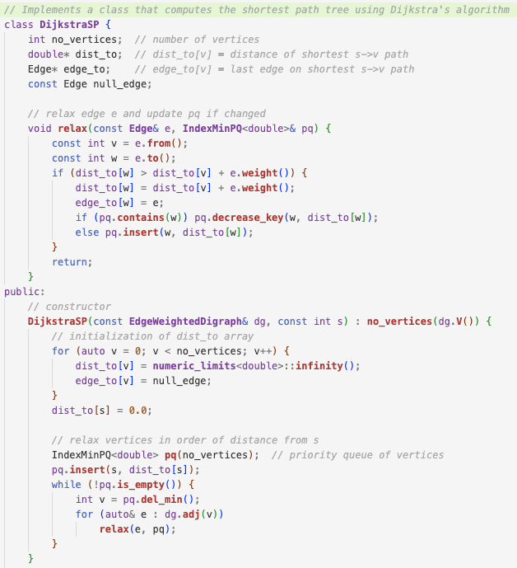
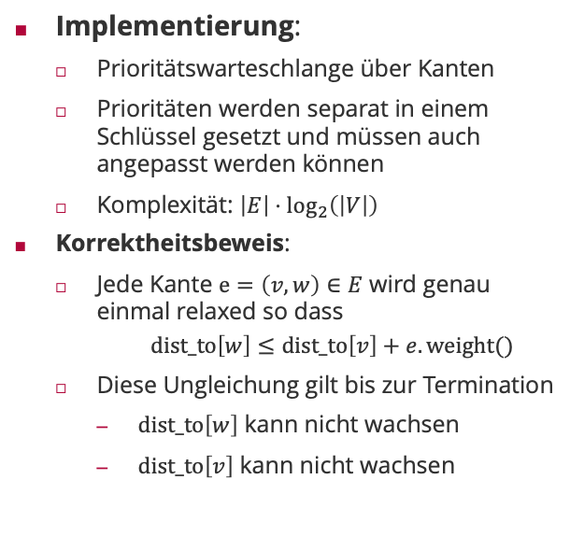
Dijkstra's Algorithmus Implementierung
Implementierung:
Prioritätswarteschlange über Kanten
Prioritäten werden separat in einem Schlüssel gesetzt und müssen auch angepasst werden können
Komplexität: $\left|E\right|⋅\log_{2}\left(\left|V\right|\right)$
Korrektheitsbeweis:
Jede Kante $e=\left(v,w\right)∈E$ wird genau einmal relaxed so dass
$$dist_to\left[w\right]≤dist_to\left[v\right]+e.weight()$$
Diese Ungleichung gilt bis zur Termination
$dist_to\left[w\right]$ kann nicht wachsen
$dist_to\left[v\right]$ kann nicht wachsen
dijkstra.h

Slide 21
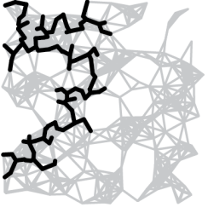
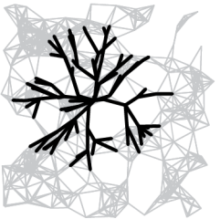
Dijkstra’s & Prim’s Algorithmus
Frage: Sind Dijkstra’s und Prim’s Algorithmus ähnlich?
Es sind essentiell die gleichen Algorithmen!
Beide Algorithmen berechnen einen minimalen Spannbaum
Unterschiede:
Ja
Nein
Prim: Nähesten Knoten zum minimalen Spannbaum
Dijkstra: Nähesten Knoten zum Start

Slide 22
Überblick
Graphen mit Kantengewichten
Ungerichtete Graphen: Minimale Spannbäume
Prim's Algorithmus
Gerichtete Graphen: Kürzeste Pfade
Positive Kantengewichte: Dijkstra's Algorithmus
Beliebige Kantengewichte: Bellmann-Ford Algorithmus

Slide 23
Negative Kantengewichte und Zyklen
Djikstra’s Algorithmus funktioniert nicht mehr
Neugewichten durch Addition funktioniert nicht!
Definition (Negativer Zyklus). Ein negativer Zyklus ist ein gerichteter Zyklus, dessen Summe der Gewichte der Kanten negativ ist
Satz. Ein Kürzester-Pfade-Baum (SPT) existiert nur genau dann wenn es keine negative Zyklen gibt.
0
6
1
0
14
1
2
4
-8
10
12
0
3
3
2
3
11
2
0.32
1
0.29
3
5
0.28
0.39
0.28
7
0.34
-0.66
0.26
2
0.52
0.35
0.37
0
0.38
0.58
0.40
4
0.93
6
Negativer Zyklus (-0.66 + 0.28 + 0.37 = -0.01)

Slide 24
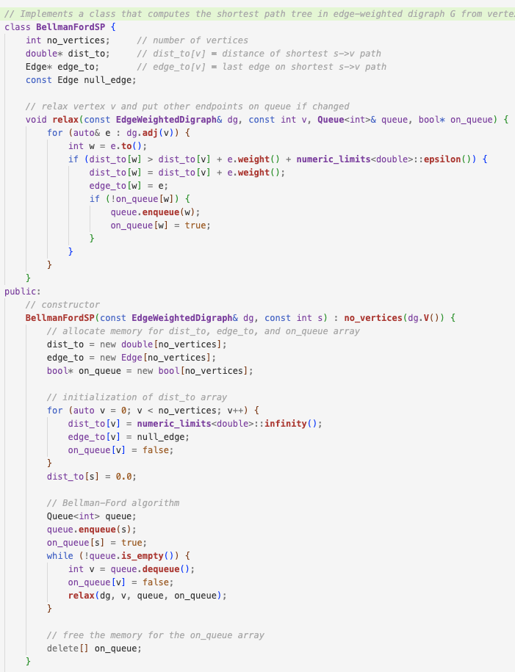
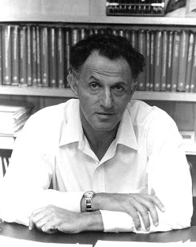
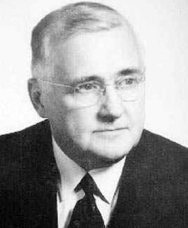
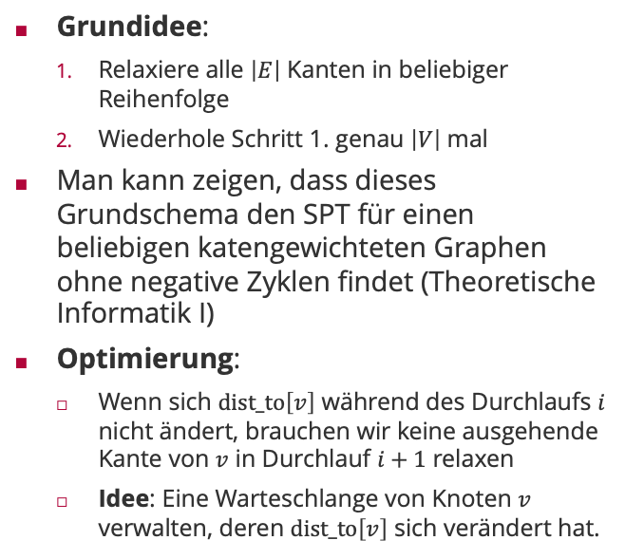
Bellmann-Ford Algorithmus
Grundidee:
Relaxiere alle $\left|E\right|$ Kanten in beliebiger Reihenfolge
Wiederhole Schritt 1. genau $\left|V\right|$ mal
Man kann zeigen, dass dieses Grundschema den SPT für einen beliebigen katengewichteten Graphen ohne negative Zyklen findet (Theoretische Informatik I)
Optimierung:
Wenn sich $dist_to\left[v\right]$ während des Durchlaufs $i$ nicht ändert, brauchen wir keine ausgehende Kante von $v$ in Durchlauf $i+1$ relaxen
Idee: Eine Warteschlange von Knoten $v$ verwalten, deren $dist_to\left[v\right]$ sich verändert hat.
Richard E. Bellmann
(1920 – 1984)
Lester Randolph Ford (1886 – 1967)
bellman_ford.h

Slide 25

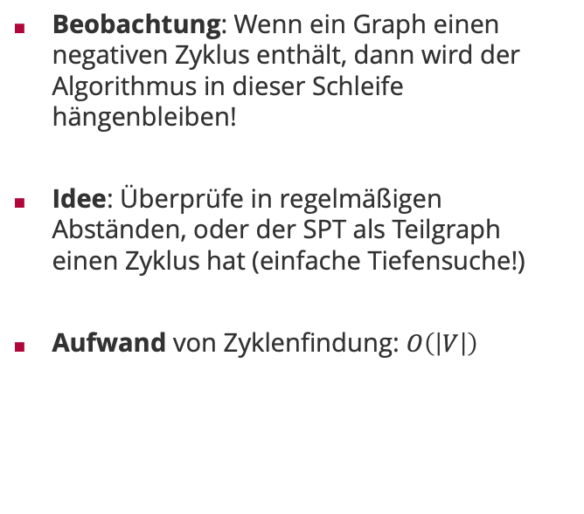
Bellman-Ford: Negative Zyklen
0.32
1
0.29
3
Beobachtung: Wenn ein Graph einen negativen Zyklus enthält, dann wird der Algorithmus in dieser Schleife hängenbleiben!
Idee: Überprüfe in regelmäßigen Abständen, oder der SPT als Teilgraph einen Zyklus hat (einfache Tiefensuche!)
Aufwand von Zyklenfindung: $O\left(\left|V\right|\right)$
5
0.28
0.39
0.28
7
0.34
-0.66
0.26
2
0.52
0.35
0.37
0
0.38
0.58
0.40
4
0.93
6
bellman_ford.h

Slide 26
Zusammenfassung
Graphen mit Kantengewichten
Graphen mit Kantengewichten tauchen in der Praxis häufig auf, auch als Abstraktion für Suchalgorithmen (Künstliche Intelligenz)
Darstellung über Adjazenslisten am effizientesten
Ungerichtete Graphen: Minimale Spannbäume & Prim's Algorithmus
Minimale Spannbäume können über greedy Algorithmen berechnet werden
Prim‘s Algorithmus kann effizient mit Prioritätswarteschlangen implementiert werden
Eager Prim ist in der Praxis effizienter als lazy Prim
Gerichtete Graphen: Dijkstra's & Bellmann-Ford Algorithmus
Kürzeste Pfad können effizient in einem Kürzeste-Pfade-Baum gespeichert werden
Kürzeste-Pfade-Baum und Minimale Spannbäume sind sehr ähnlich
Prim‘s und Djistra‘s Algorithmus sind fast äquivalent!
Bellmann-Ford mit Warteschlangen ist generischer und fast so effizient wie Djikstra.

Slide 27
Viel Spaß bis zur nächsten Vorlesung!

